Slide 1

网站介绍
项目汇报
2017.07.10
汇报人：赵婷婷

Slide 2


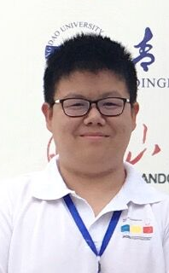


ABOUT US
赵婷婷
蒋金宇
张锐捷
徐杰
JavaScript网页特效设计
数据库&网站开发&维护
网页结构&页面设计
网页测试维护

Slide 3
BACKGROUND
1.足不出户购买商品
2.构建买卖双方交易平台
3.电子商务的开放性
4.物流行业的崛起

Slide 4
MISSION
B2C电子商务
+
=
饱了么网站
特色活动专栏

Slide 5
ANALYSIS-功能
PPT模板：www.1ppt.com/moban/ PPT素材：www.1ppt.com/sucai/
PPT背景：www.1ppt.com/beijing/ PPT图表：www.1ppt.com/tubiao/
PPT下载：www.1ppt.com/xiazai/ PPT教程： www.1ppt.com/powerpoint/
资料下载：www.1ppt.com/ziliao/ 范文下载：www.1ppt.com/fanwen/
试卷下载：www.1ppt.com/shiti/ 教案下载：www.1ppt.com/jiaoan/
PPT论坛：www.1ppt.cn PPT课件：www.1ppt.com/kejian/
语文课件：www.1ppt.com/kejian/yuwen/ 数学课件：www.1ppt.com/kejian/shuxue/
英语课件：www.1ppt.com/kejian/yingyu/ 美术课件：www.1ppt.com/kejian/meishu/
科学课件：www.1ppt.com/kejian/kexue/ 物理课件：www.1ppt.com/kejian/wuli/
化学课件：www.1ppt.com/kejian/huaxue/ 生物课件：www.1ppt.com/kejian/shengwu/
地理课件：www.1ppt.com/kejian/dili/ 历史课件：www.1ppt.com/kejian/lishi/
1）登录/注册
2）首页
3）商品页
4）商品详情+购物车

Slide 6
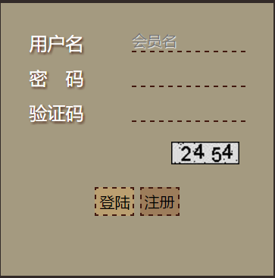
ANALYSIS-登录/注册
多用户同时登陆；
注册登录→动态验证码
数据库存储用户信息

Slide 7
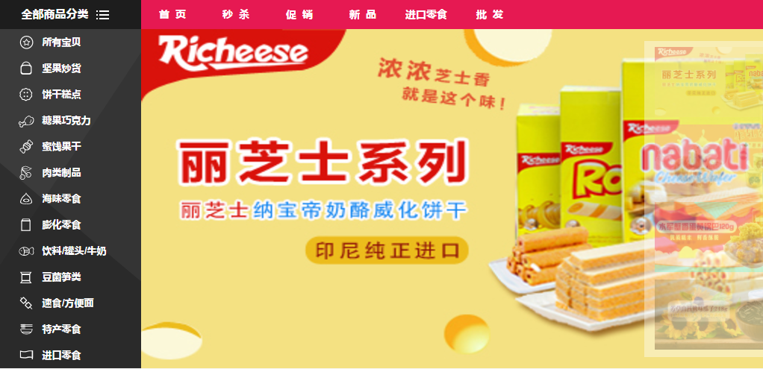

ANALYSIS-首页
Logo；
搜索框；
热卖商品推荐；
商品菜单分类；
轮播图→
显示当前商品/（活动）；

Slide 8
ANALYSIS-商品页
商品搜索；
标签查询；
根据用户需要排序，
例如:价格、热销、新品

Slide 9
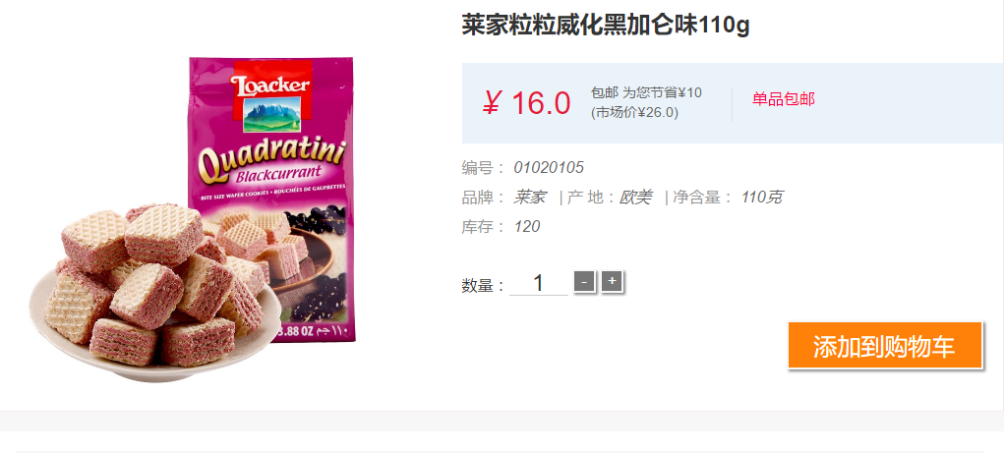
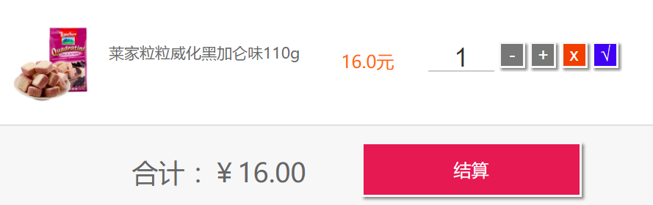
ANALYSIS-商品详情+购物车
数据库存储商品详情信息；
模板化商品详情页；
增减/确认商品数量

Slide 10
ANALYSIS-活动
1）消灭水果
2）七夕情人节专场

Slide 11

ANALYSIS-消灭水果
积分换礼包，刺激消费；
童心娱乐，全民覆盖，拓宽市场

Slide 12

ANALYSIS-七夕专场
环保+实力走心
专属三行情书生成；

Slide 13
ANALYSIS-改进
1）完善数据库数据及时更新
2）增加购物车结算支付功能
3）增加卖家管理页面
4）实现收藏功能

Slide 14
SOLUTIONS
+
+
JavaScript
CSS 3
Tomcat
+
+
HTML5
JSP
完成项目

Slide 15
TRY IT YOURSELF
1）WIFI : 饱了么网站 密码 : baoleme1
2）浏览器 : 192.168.43.234:8080
* 由于设备限制，网络可能不稳定

Slide 16
Q
A
&

Slide 17
THANK YOU

